Slide 1



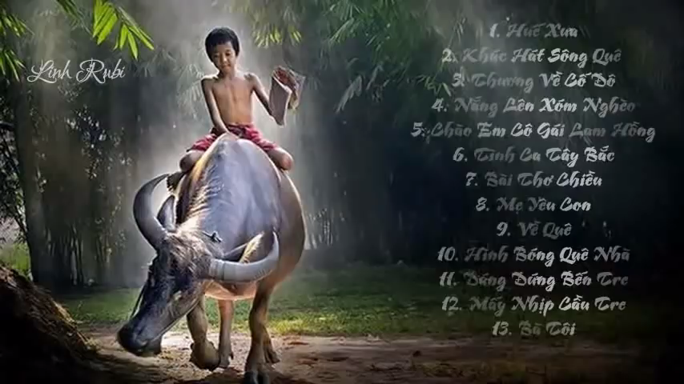

PHÒNG GIÁO DỤC VÀ ĐÀO TẠO QUẬN HỒNG BÀNG
TRƯỜNG TIỂU HỌC AN HỒNG
Chµo mõng CÁC c« GIÁO ĐẾN th¡m líp 4A2
LUYỆN TỪ VÀ CÂU
LUYỆN TẬP VỀ ĐỘNG TỪ
Giáo viên thực hiện : VŨ THỊ LAN

Slide 2



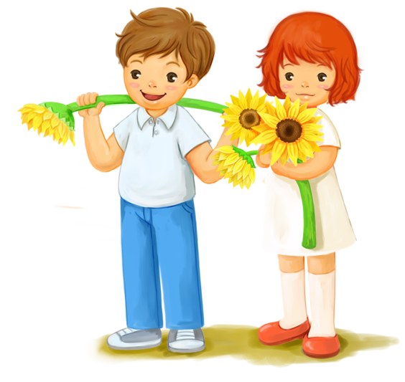
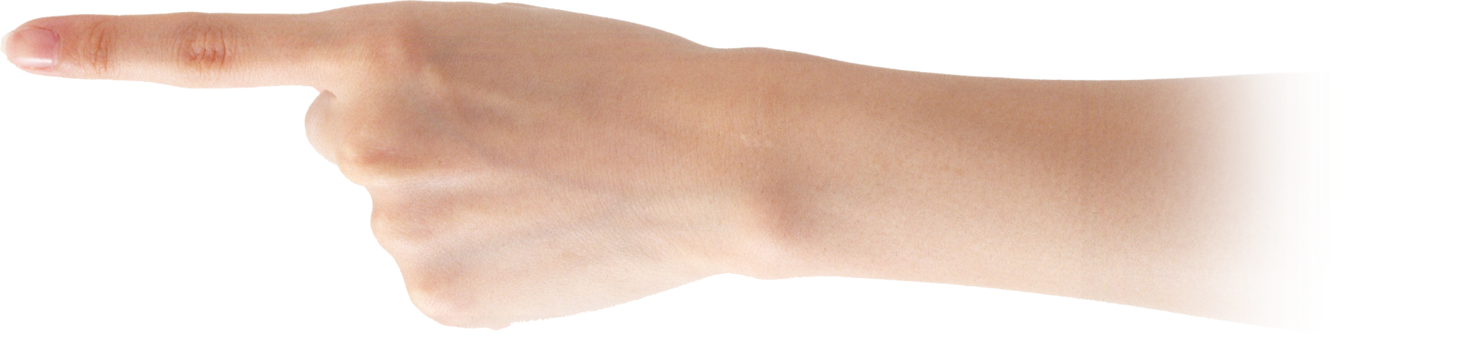
1

Slide 3

2

Slide 4





1. Tìm động từ trong ngoặc đơn thay cho bông hoa trong mỗi đoạn văn dưới đây:
a. Rừng núi còn chìm đắm trong màn đêm. Bỗng một con gà trống vỗ cánh phành phạch và cất tiếng gáy lanh lảnh ở đầu bản. Mấy con gà rừng trên núi cũng thức dậy gáy te te. Trên mấy cây cao cạnh nhà, ve đua nhau kêu ra rả. Ngoài suối, tiếng chim cuốc vọng vào đều đều... Bản làng đã thức giấc.
(gáy, kêu, vọng, vỗ)

Slide 5


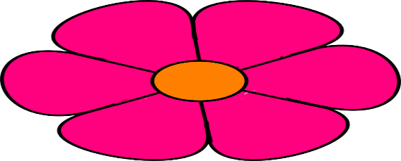
1. Tìm động từ trong ngoặc đơn thay cho bông hoa trong mỗi đoạn văn dưới đây:
b. Buổi trưa, nương rẫy im vắng. Mặt trời đứng thẳng trên đỉnh đầu. Không một con chim hót, không một con thú kêu. Đàn khướu làm tổ trong bụi nửa vừa hót véo von, giờ đã im bặt. Buổi trưa dần qua. Trời bớt oi ả. Gió rừng lại nổi. Bầy khướu nhảy lách tách trên cành tìm sâu. Tiếng lá xào xạc trong gió.
(nhảy, tìm, kêu, hót)

Slide 6
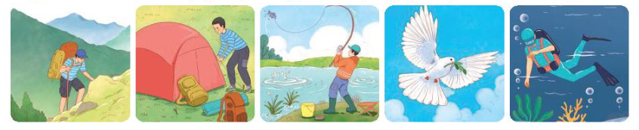
2. Nhìn tranh, tìm động từ phù hợp với hoạt động được thể hiện trong tranh.

Slide 7
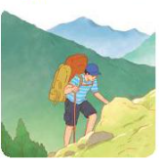
Đi, leo trèo, leo núi, vượt dốc

Slide 8
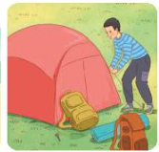
Cắm trại, dựng lều,...

Slide 9

Câu cá, giật cần câu

Slide 10

Bay, lượn, dang, vỗ cánh,..

Slide 11

Bơi, lặn, khám phá,...

Slide 12

3. Ghi lại các động từ chỉ hoạt động di chuyển tìm được ở bài tập 2 và đặt câu với các từ đó
M. Leo núi
Thứ hai, cả nhà Linh sẽ đi leo núi để nâng cao sức khỏe.

Slide 13



Từng thành viên xem tranh và tìm từ phù hợp
Trao đổi đáp án
Chia sẻ kết quả trước lớp.

Slide 14

03

Slide 15



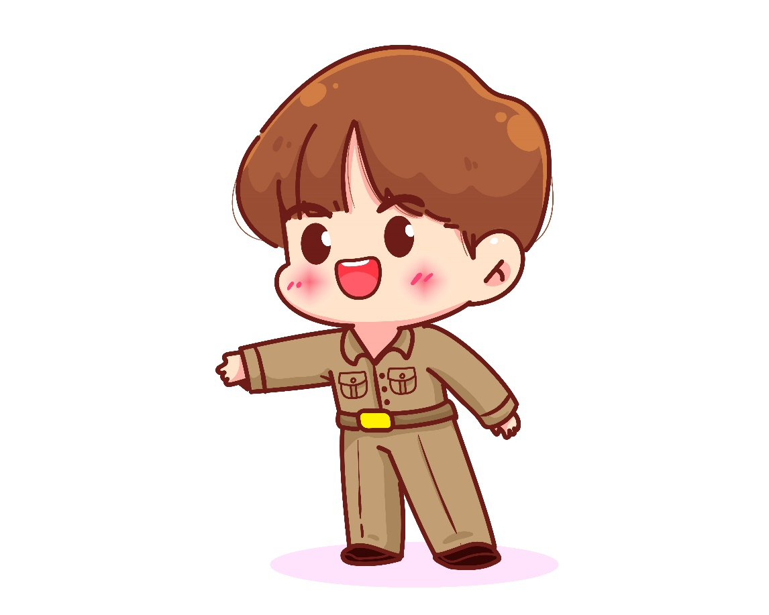

Slide 16
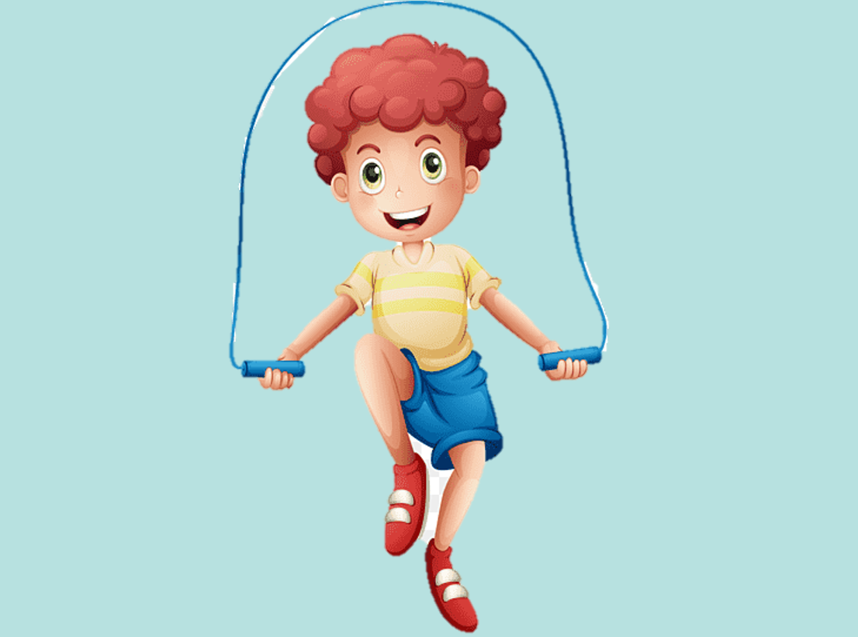
N H Ả Y

Slide 17
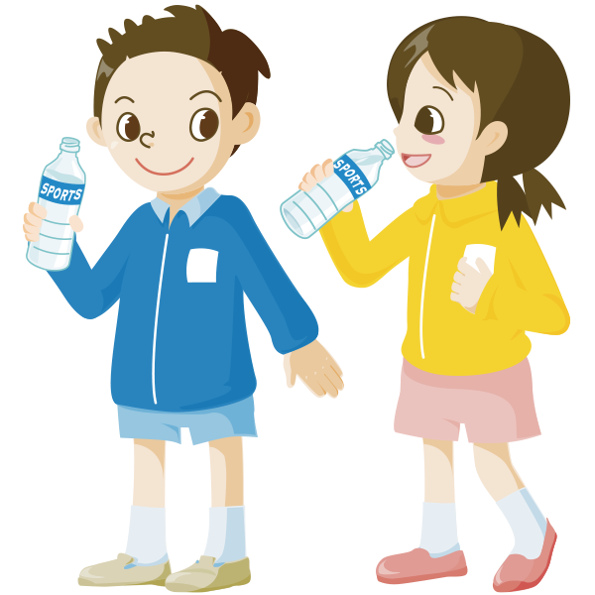
U
Ố
N
G

Slide 18

H Á T

Slide 19
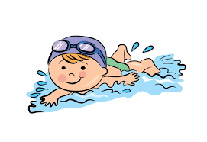
B Ơ I

Slide 20


Động từ là gì? Tìm các động từ chỉ sự di chuyển?

Slide 21



